Slide 1
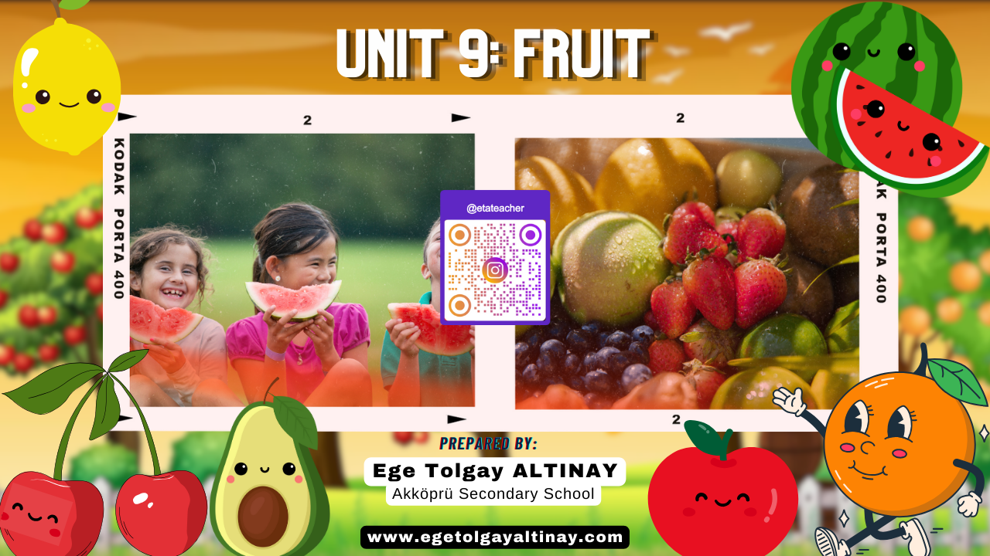

Slide 2

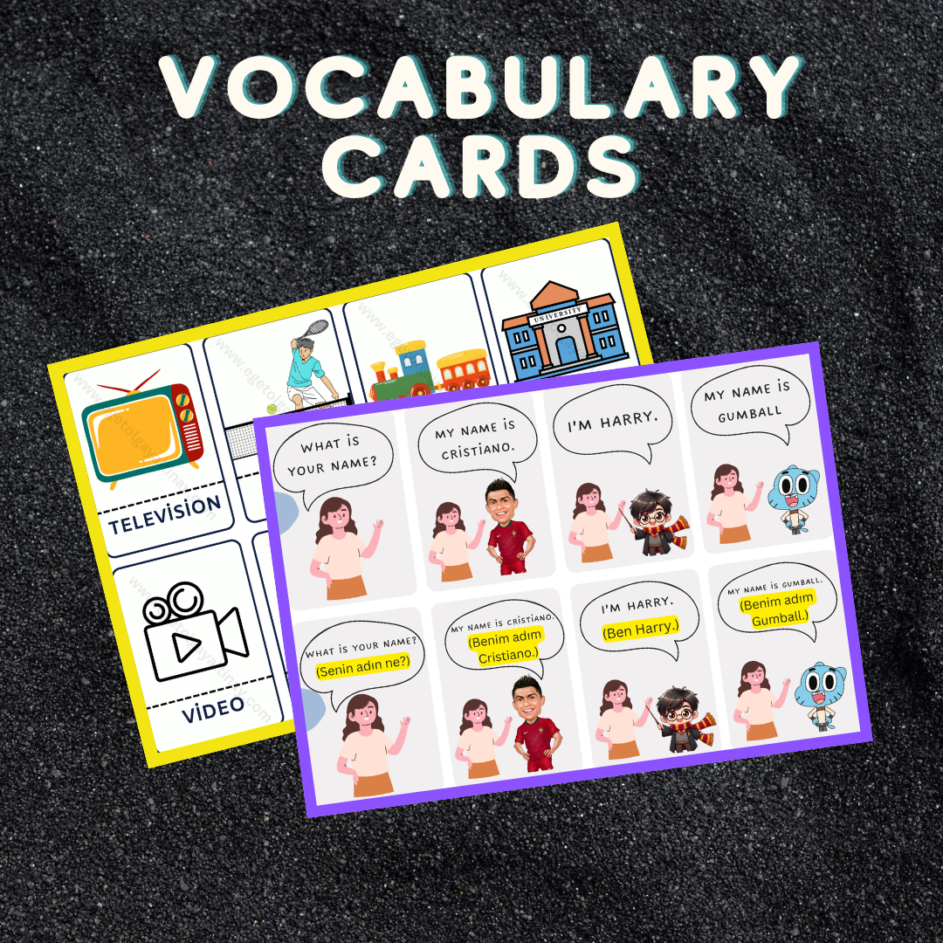
Ünite kelime kartlarına aşağıdaki bağlantıdan ulaşabilirsiniz:
https://www.egetolgayaltinay.com/lessons/589

Slide 3

Konu ile ilgili şarkıya aşağıdaki bağlantıdan ulaşabilirsiniz:
https://www.egetolgayaltinay.com/lessons/590

Slide 4
Fruit
(Meyveler)

Slide 5
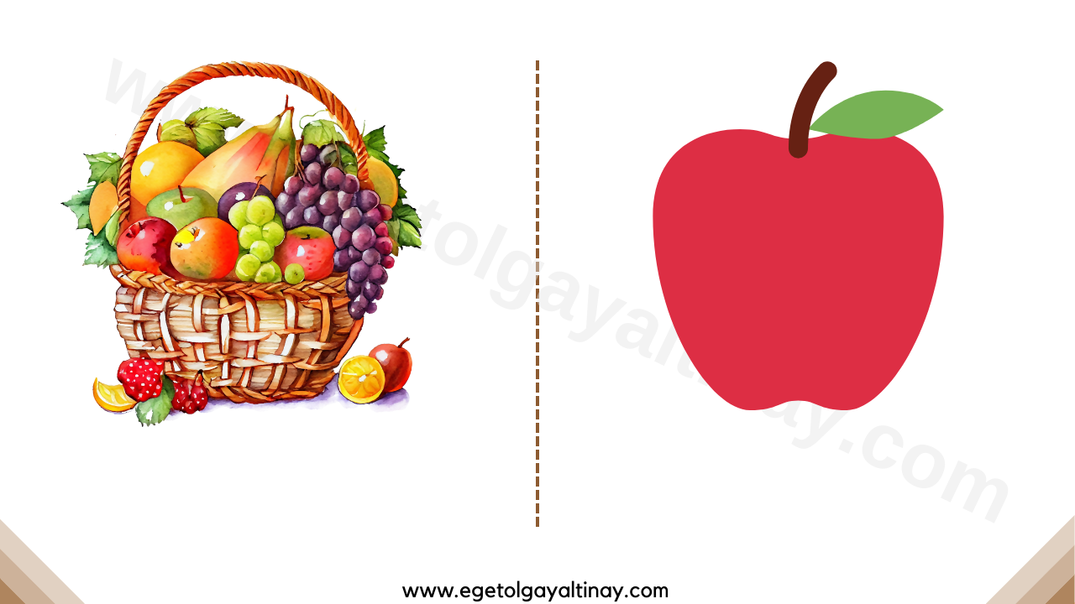
Fruit
Apple
Meyve
Elma

Slide 6
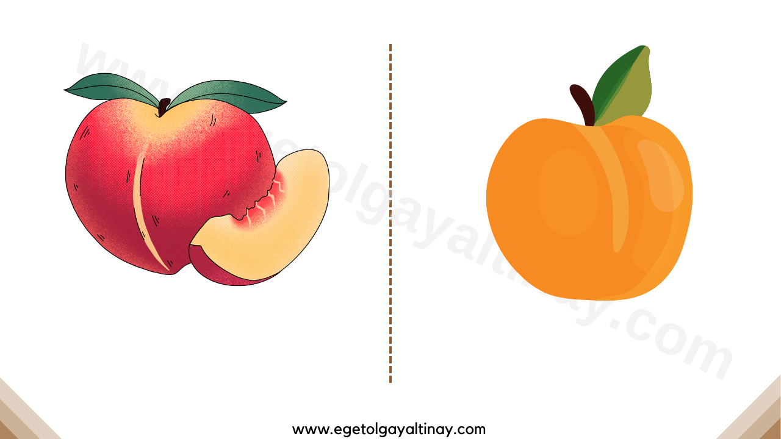
Peach
Apricot
Şeftali
Kayısı

Slide 7
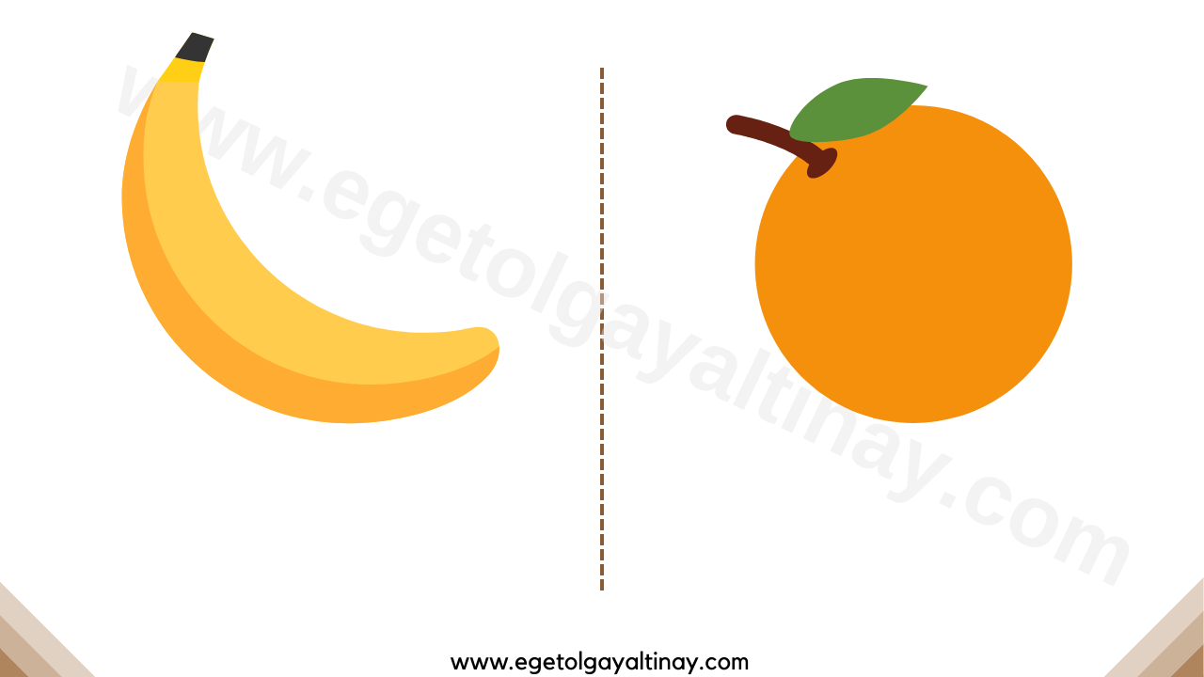
Banana
Orange
Muz
Portakal

Slide 8

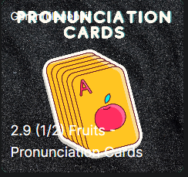
Konu ile ilgili etkinliğe aşağıdaki bağlantıdan ulaşabilirsiniz:
https://www.egetolgayaltinay.com/lessons/578

Slide 9
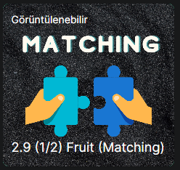
Konu ile ilgili etkinliğe aşağıdaki bağlantıdan ulaşabilirsiniz:
https://www.egetolgayaltinay.com/lessons/579

Slide 10
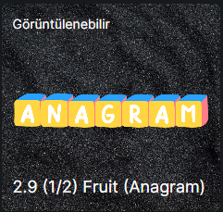
Konu ile ilgili etkinliğe aşağıdaki bağlantıdan ulaşabilirsiniz:
https://www.egetolgayaltinay.com/lessons/580

Slide 11
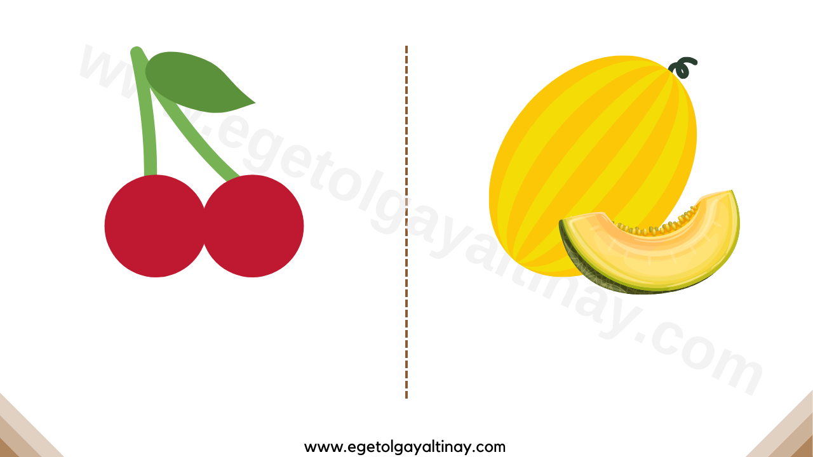
Cherry
Melon
Kiraz
Kavun

Slide 12
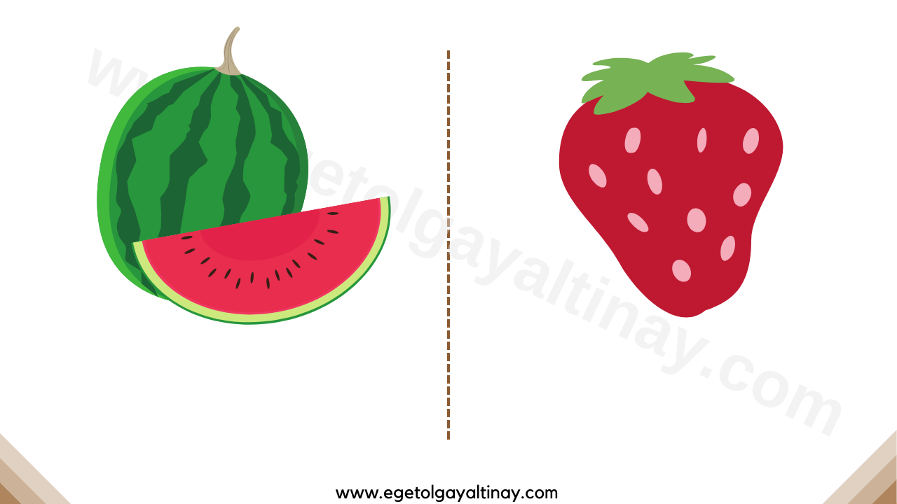
Watermelon
Strawberry
Karpuz
Çilek

Slide 13
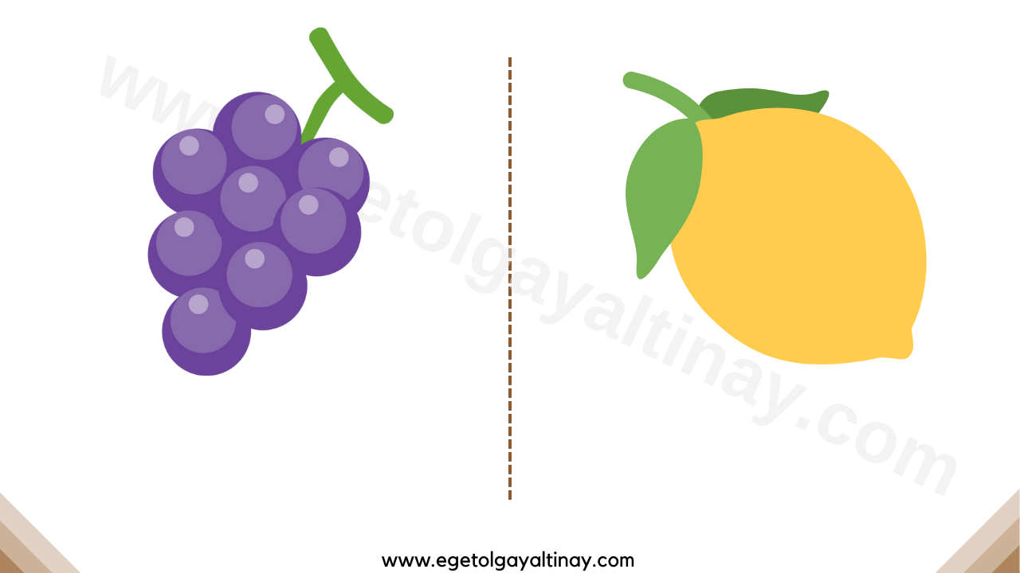
Grapes
Lemon
Üzüm
Limon

Slide 14
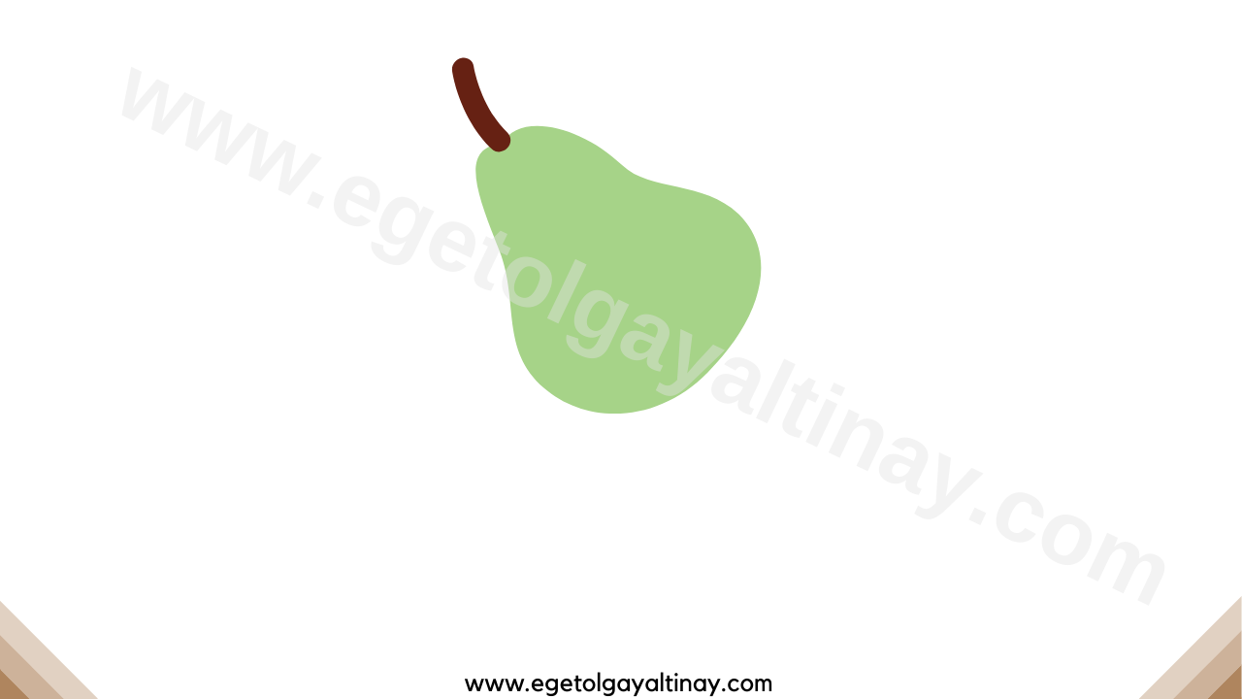
Pear
Armut

Slide 15
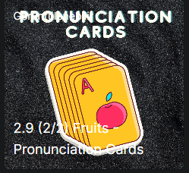
Konu ile ilgili etkinliğe aşağıdaki bağlantıdan ulaşabilirsiniz:
https://www.egetolgayaltinay.com/lessons/581

Slide 16
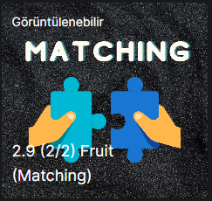
Konu ile ilgili etkinliğe aşağıdaki bağlantıdan ulaşabilirsiniz:
https://www.egetolgayaltinay.com/lessons/582

Slide 17
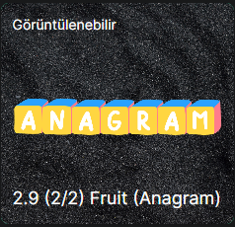
Konu ile ilgili etkinliğe aşağıdaki bağlantıdan ulaşabilirsiniz:
https://www.egetolgayaltinay.com/lessons/583

Slide 18
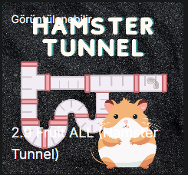
Konu ile ilgili etkinliğe aşağıdaki bağlantıdan ulaşabilirsiniz:
https://www.egetolgayaltinay.com/lessons/584

Slide 19
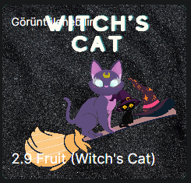
Konu ile ilgili etkinliğe aşağıdaki bağlantıdan ulaşabilirsiniz:
https://www.egetolgayaltinay.com/lessons/586

Slide 20
Important Actions
(Önemli Eylemler)

Slide 21
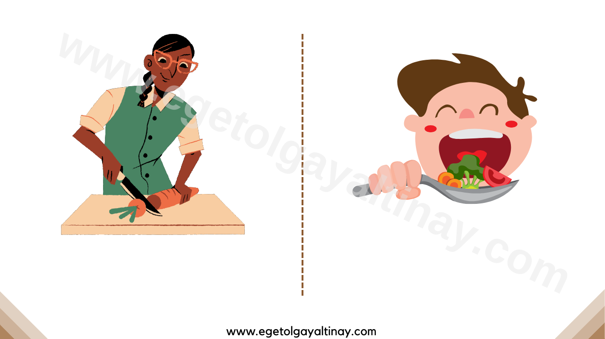
Eat
Cut
Ye
Kes

Slide 22
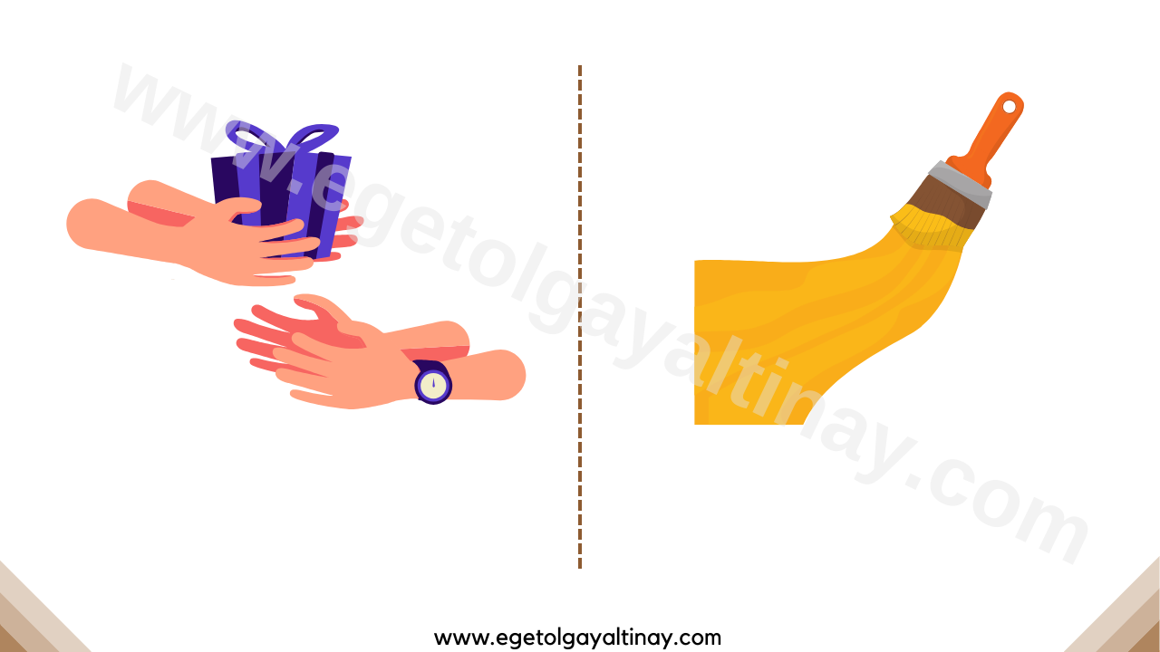
Colour
Give
Boya
Ver

Slide 23
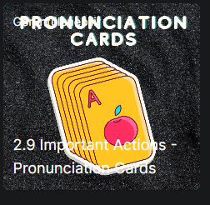
Konu ile ilgili etkinliğe aşağıdaki bağlantıdan ulaşabilirsiniz:
https://www.egetolgayaltinay.com/lessons/585

Slide 24
Do you like …?
(… sever misin?)

Slide 25
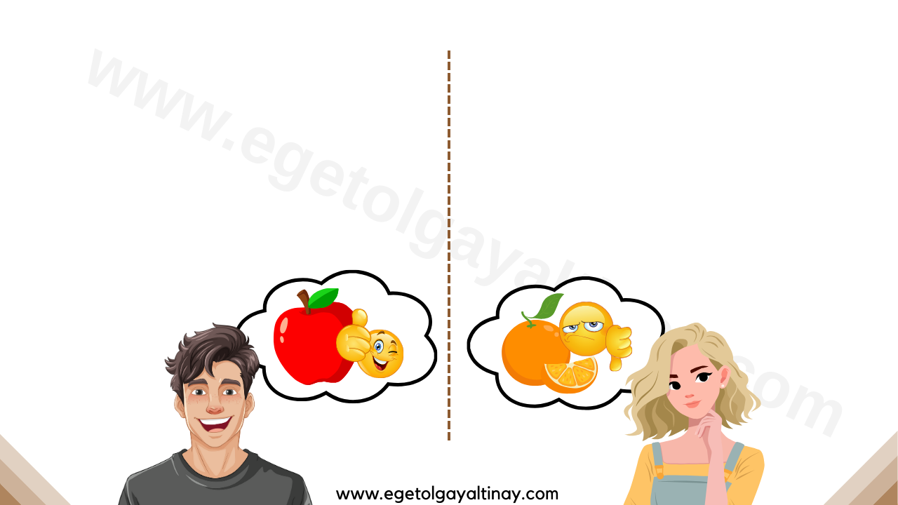
Sevdiğimiz bir şeyden bahsederken
«I like …» kalıbını kullanabiliriz.
Türkçe karşılığı: «…’yı severim» dir.
Sevmediğimiz bir şeyden bahsederken
«I don’t like …» kalıbını kullanabiliriz.
Türkçe karşılığı: «…’yı sevmem» dir.
Elma severim.
Portakal sevmem.
I like apples.
I don’t like oranges.

Slide 26
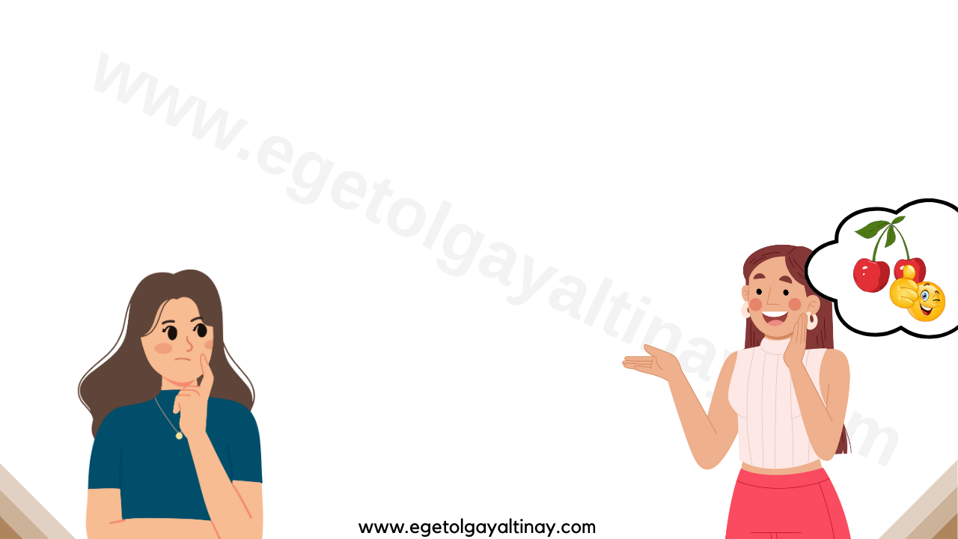
Birinin bir şeyi sevip sevmediğini sormak için
«Do you like …?» kalıbını kullanırız.
Türkçe karşılığı: «… sever misin?» dir.
Sorulan şeyi seviyorsak
«Yes, I do.» diyerek yanıt verebiliriz.
Türkçe karşılığı: «Evet, severim» dir.
Kiraz sever misin?
Do you like cherry?
Evet, severim.
Yes, I do.

Slide 27
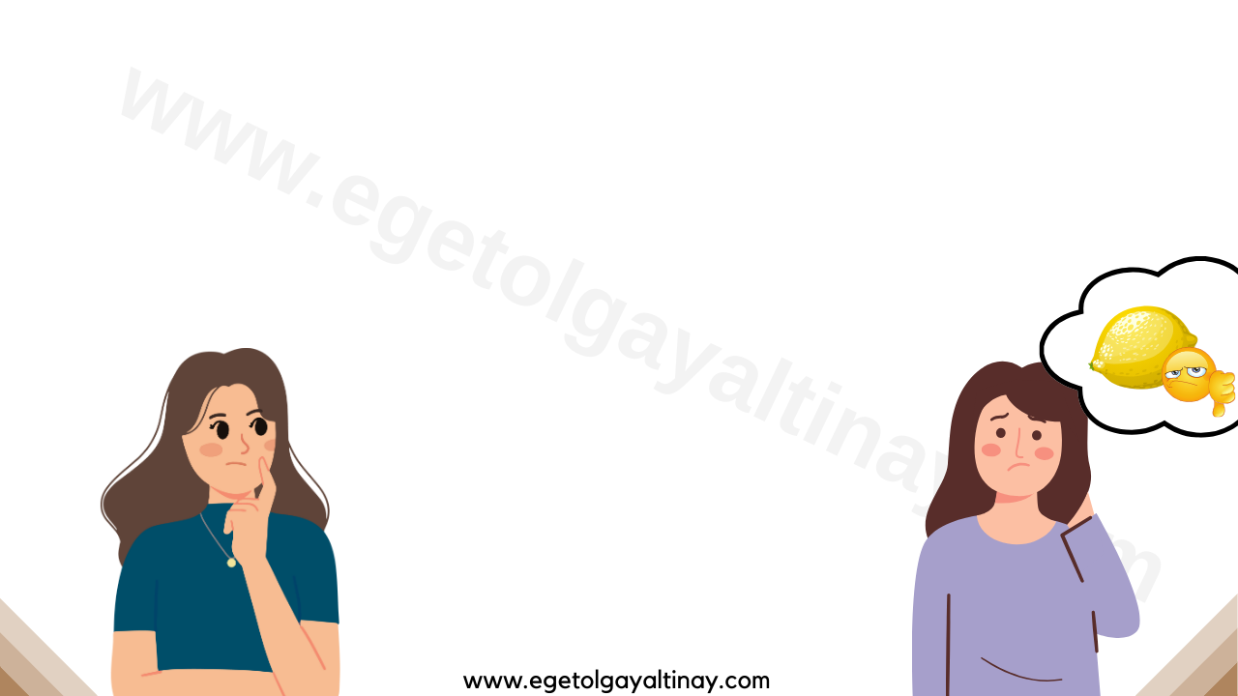
Sorulan şeyi sevmiyorsak
«No, I don’t.» diyerek yanıt verebiliriz.
Türkçe karşılığı: «Hayır, sevmem.» dir.
Limon sever misin?
Do you like lemon?
Hayır, sevmem.
No, I don’t.

Slide 28
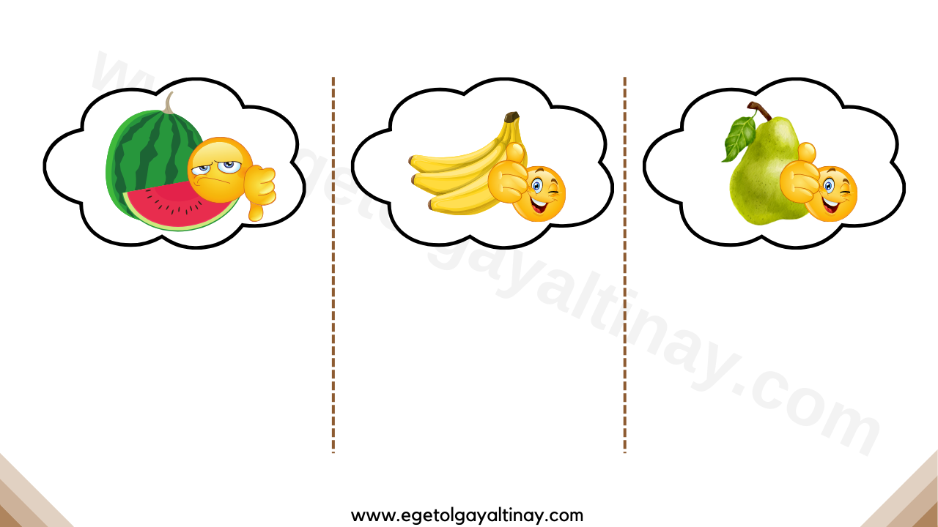
Answer the questions according to the pictures given below.
Do you like watermelon?
Do you like banana?
Do you like pear?
No, I don’t.
Yes, I do.
No, I don’t.

Slide 29
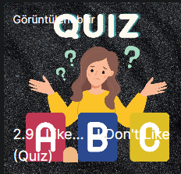
Konu ile ilgili etkinliğe aşağıdaki bağlantıdan ulaşabilirsiniz:
https://www.egetolgayaltinay.com/lessons/587

Slide 30
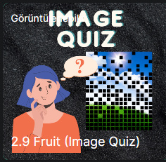
Konu ile ilgili etkinliğe aşağıdaki bağlantıdan ulaşabilirsiniz:
https://www.egetolgayaltinay.com/lessons/588

Slide 31
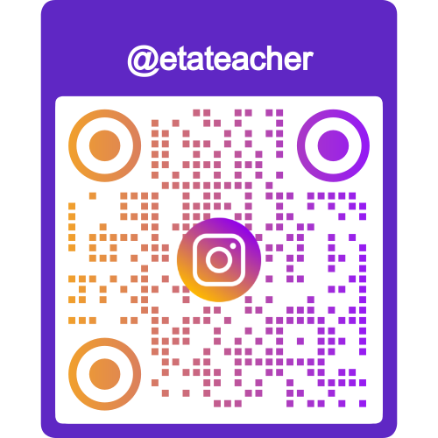

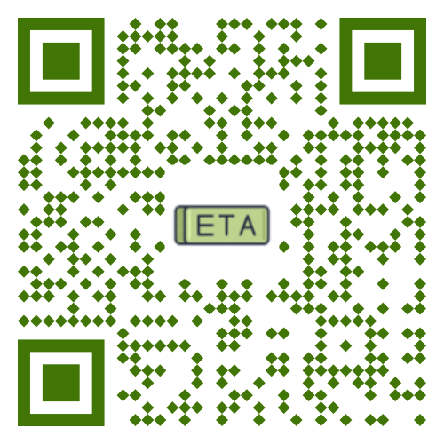
Ege Tolgay Altınay
Akköprü Ortaokulu Tuşba/VAN
Bu, ve benzeri içerikler için:
www.egetolgayaltinay.com adresini ziyaret edebilirsiniz.

